Slide 1





Módulo 6
MODELOS DE OCUPACIÓN DE COMUNIDADES
Curso de Posgrado: “Modelado y estimación de ocupación para poblaciones y comunidades de especies bajo enfoque Bayesiano”
CCT CONICET Mendoza
24 - 28 Abril 2023

Slide 2
MODELOS DE COMUNIDADES
Comunidad: ensamble de especies que ocurren en un sitio (considerando el sitio de muestreo)
Metacomunidad: Conjunto de dichas comunidades (lo que modelamos en general)
En estos modelos usamos estos términos indistintamente
Riqueza de especies es la variable de biodiversidad más ampliamente utilizada.

Slide 3
MODELOS DE COMUNIDADES
Modelo jerarquico para comunidades o metacomunidades
Se puede modelar Riqueza de especies
Modelos de ocupación de comunidades (Dorazio & Royle 2005 - DR) - 3 niveles:
Observación (error de medición)
Especies (estado real)
Comunidad/ metacomunidad (se agrega este nivel)

Slide 4
MODELOS DE COMUNIDADES
Modelo de comunidad como un “hipermodelo” de distribución de un conjunto de especies.
Los parámetros para cada especie son tratados como variables aleatorias – con sus respectivas distribuciones a priori
Los hiperparámetros de esas distribuciones a priori, describen a la comunidad.

Slide 5
MODELOS DE COMUNIDADES
Hay muchos modelos, dependiendo de los objetivos y la complejidad deseada/posible…
Efectos de variables ambientales u otras sobre la distribucion / abundancia
Falsos negativos
Dinámicas temporales
Interacciones entre especies
Niveles extra (ej. gremios)

Slide 6
MODELOS DE COMUNIDADES
Detección imperfecta de especies puede ser modelada con “Data augmentation”
La inferencia sobre Riqueza total inluye especies no registradas, permitiendo modelar cuantas especies podríamos estar perdiendo detectar en la metacomunidad
Inferencias a escala local (alfa), paisaje (beta) y macroescala (gamma) pueden llevarse a cabo como función de la matriz de presencia-ausencia, corregida por los falsos negativos.

Slide 7
MODELOS DE COMUNIDADES
Modelos de ocupación de comunidades con efectos fijos de las especies (sp. totalmente independientes)
Modelos de ocupación con las sp. como efectos aleatorios (sólo especies registradas) – los parámetros de las especies vienen de una distribución común (hiperparámetro)
Modelos de ocupación con las sp. como efectos aleatorios (con DA).

Slide 8
MODELOS DE COMUNIDADES
Modelos de ocupación de comunidades con efectos fijos de las especies (sp. totalmente independientes)
No hay un hiperparámetro de la comunidad
Lo mismo que ajustar un modelo para cada sp por separado.
Tiene la ventaja de poder comparar las especies más fácilmente
Especies poco frecuentes no mejoran su estimación

Slide 9
MODELOS DE COMUNIDADES
Modelos de ocupación con las sp. como efectos aleatorios (sólo especies registradas).
Sp. siguen una distribución común de la comunidad (hiperparámetro)
Mejora la precisión de las estimaciones para especies poco frecuentes
Para casos donde no nos interesan las especies no registradas – la comunidad es conocida
Se puede modelar la correlación entre ocupación y detectabilidad (abundancia afecta detección)
Covariables (heterogeneidad en detección y/u ocupación
Grupos (ej. gremios), etc.

Slide 10
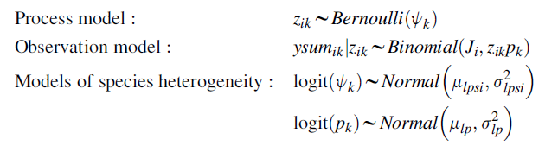
Los parámetros de las especies no son estimados de manera independiente
Las especies son un factor aleatorio

Slide 11

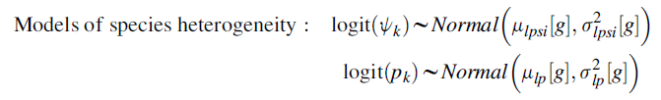
Ej. g grupos funcionales
Quiero modelar un diferencias en grupos de especies, agrego otra jerarquía (otro hiperparámetro).
También podríamos incluir covariables para distinguir los grupos (covariable en el hiperparámetro).

Slide 12
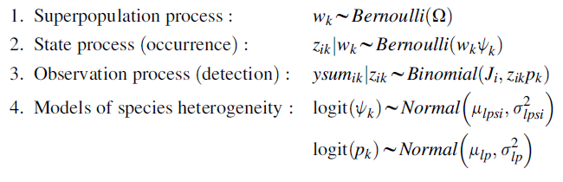
MODELOS DE COMUNIDADES
Modelos de ocupación con las sp. como efectos aleatorios (con DA).
Lo mismo que en el modelo anterior, incluyendo sp. que no fueron vistas, pero sabemos que podrían ser parte de la metacomunidad
“imaginamos” una metacomunidad con M especies “potenciales”, donde detectamos N especies

Slide 13
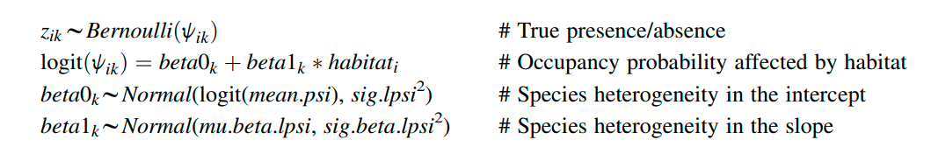
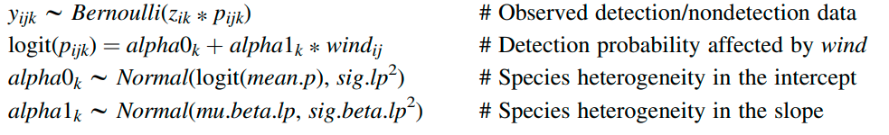
MODELOS DE COMUNIDADES con COVARIABLES
Modelo de presencia-ausencia y probabilidad de ocupación de la especie k en el sitio i
Detección-no detección (datos) y_{ijk} de especie k en el sitio i en la ocasión j
En este caso, las especies pueden responder individualmente (ocurrencia y detección) a las covariables, y también se puede modelar la media de la respuesta de la comunidad

Slide 14
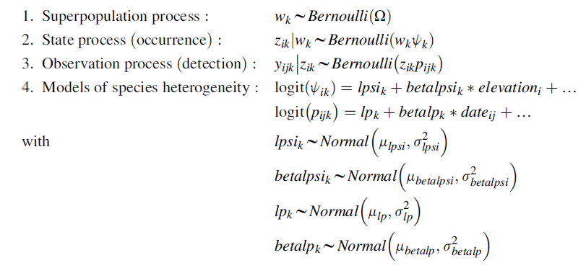
MODELOS DE COMUNIDADES con COVARIABLES
k especie
i sitio
j repetición

Slide 15

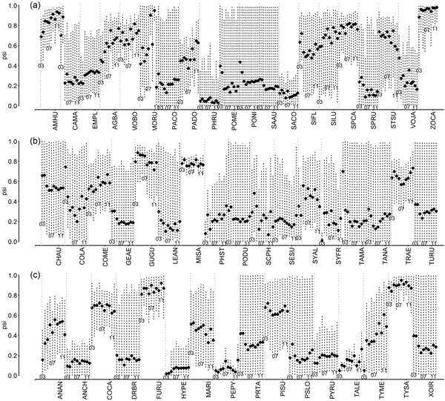
(Goijman et al. 2015)
Mean occupancy (ψ^ ±SD, 95% BCI) for the complete study area during 2003–2012, in the regional bird monitoring program in Argentina for mostly Passeriformes species.
Notes:
Tiempo como variabilidad en la ordenada

Slide 16
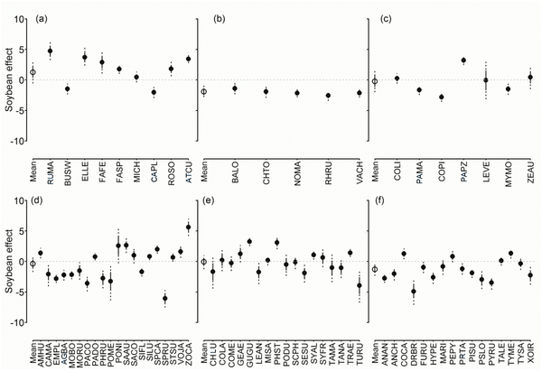
Soybean coefficients in the logit scale (β^ ±SD, 95% BCI) on logit occupancy (logit ψ^) of each bird species in the regional bird monitoring program in Argentina, 2003–2012.

Slide 17
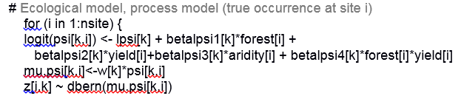
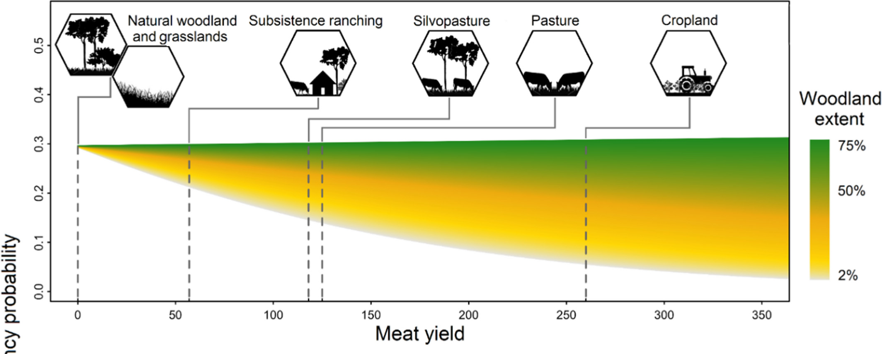
(Macchi et al. 2020)
Community‐level occupancy along the agricultural intensity gradient. Average response of the avian community to increasing agricultural intensity (left: low; right: high). Agricultural intensity was measured in meat (kg/ha*year, top panel), energy (GJ/ha*year, bottom‐left panel) and profit (USD/ha*year, bottom‐right panel). The colour gradient shows how this response varies with changes in woodland extent in a 10‐km buffer around the sampling site. Icons and vertical grey lines indicate average yields for specific land systems found in the study region
Notes:
interacción

Slide 18
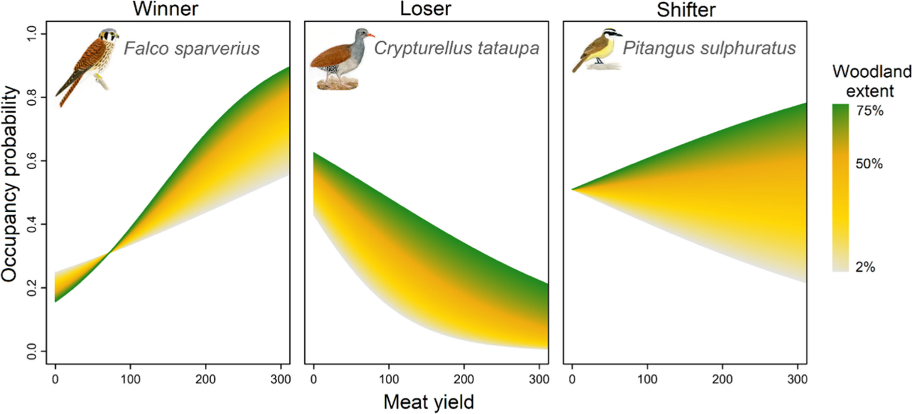
Individual species' responses to agricultural intensity, depending on woodland extent in the landscape. Left: winner species have consistently increasing occupancy as agricultural intensity increases (example: American Kestrel). Note the beneficial effect of woodland extent where agricultural intensification is higher (green colour vs. yellow colour). Middle: loser species are consistently negatively impacted by agricultural intensification, but this effect is weaker in landscapes with more woodland (example: Tataupa Tinamou). Right: shifter species respond either negatively to agricultural intensity where woodland extent is low (yellow colour) or benefit from agricultural intensification where woodland extent is high (example: Great Kiskadee)

Slide 19
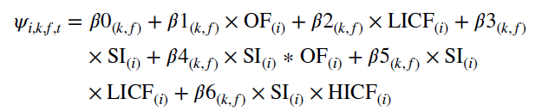
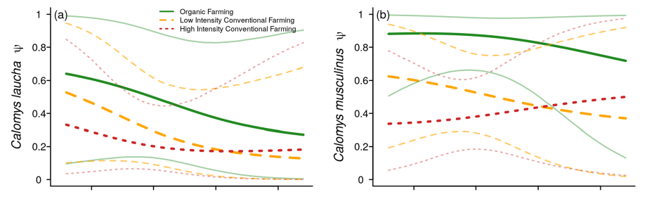
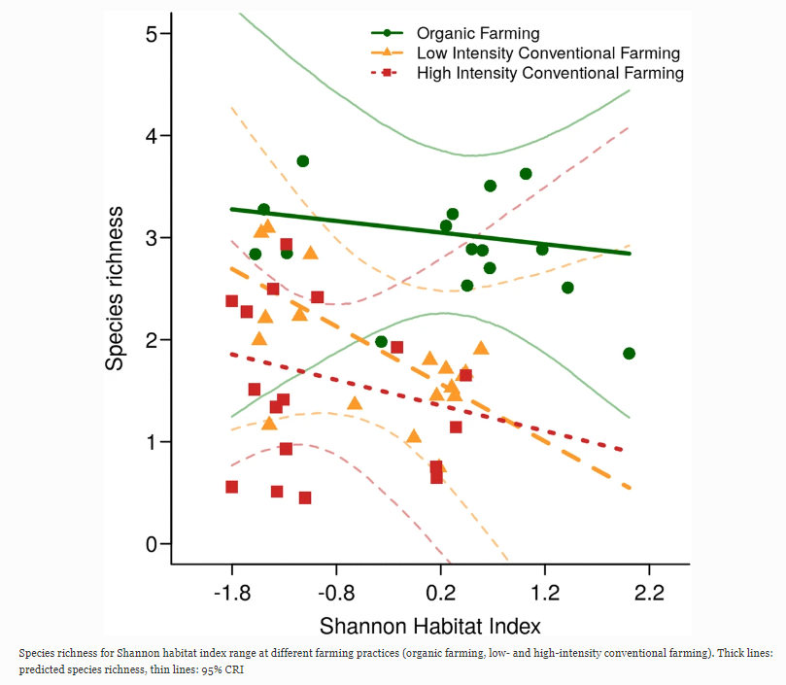
(Serafini et al. 2019)

Slide 20
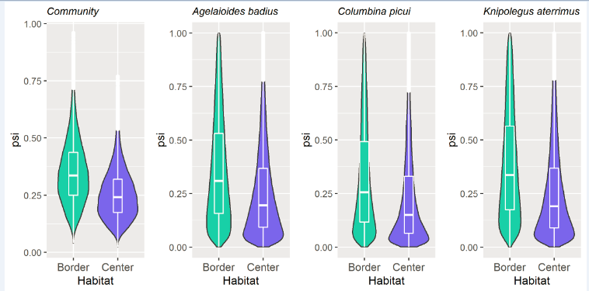

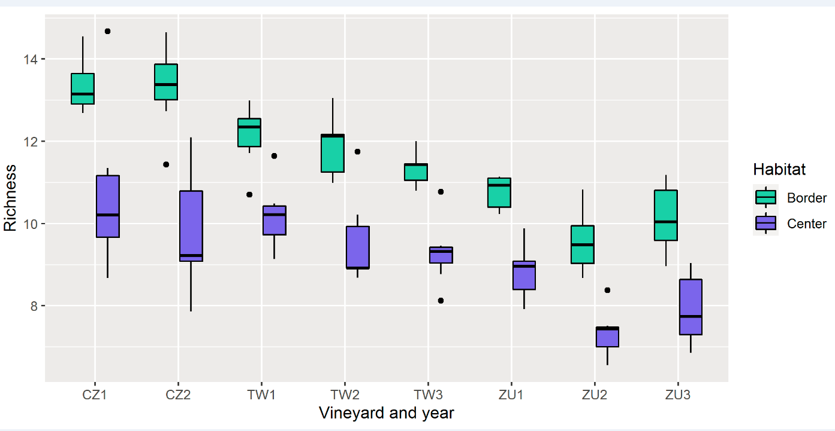

Slide 21
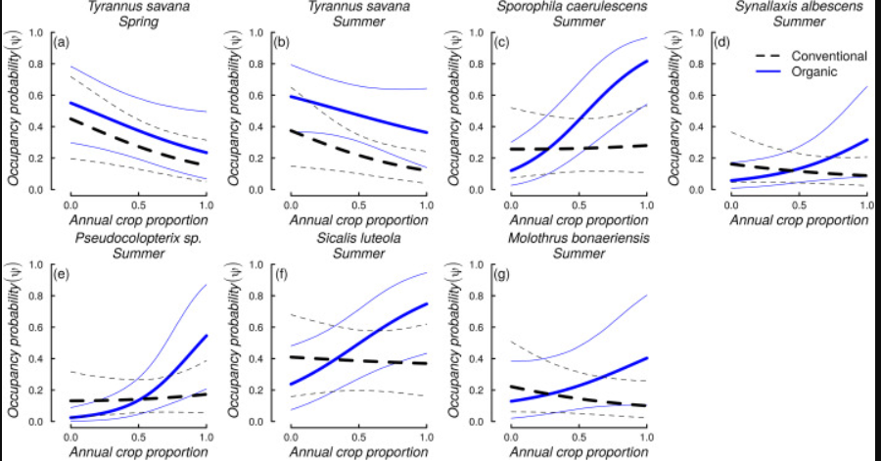
(Contreras et al. 2022)
Fig. 2. Occupancy probabilities and annual crop proportion for each insectivore species and farming practice (organic farming and conventional farming). Thick lines: predicted occupancy probabilities, thin lines: 95% CRI.
Notes:
Especie, sitio, establecimiento

Slide 22
REFERENCIAS
Contreras, F., Goijman, A.P., Coda, J.A., Serafini, V.N., Priotto, J.W., 2022. Bird occupancy in intensively managed agroecosystems under large-scale organic and conventional farming in Argentina: A multi-species approach. Sci. Total Environ. 805, 150301. https://doi.org/10.1016/j.scitotenv.2021.150301
Dorazio, R.M., Royle, J.A., 2005. Estimating Size and Composition of Biological Communities by Modeling the Occurrence of Species. J. Am. Stat. Assoc. 100, 389–398.
Goijman, A.P., Conroy, Michael.J., Bernardos, J.N., Zaccagnini, M.E., 2015. Multi-Season Regional Analysis of Multi-Species Occupancy: Implications for Bird Conservation in Agricultural Lands in East-Central Argentina. PLOS ONE 10, e0130874. https://doi.org/10.1371/journal.pone.0130874
Macchi, L., Decarre, J., Goijman, A.P., Mastrangelo, M., Blendinger, P.G., Gavier‐Pizarro, G.I., Murray, F., Piquer‐Rodriguez, M., Semper‐Pascual, A., Kuemmerle, T., 2020. Trade‐offs between biodiversity and agriculture are moving targets in dynamic landscapes. J. Appl. Ecol. 57, 2054–2063. https://doi.org/10.1111/1365-2664.13699
Serafini, V.N., Coda, J.A., Contreras, F., Conroy, M.J., Gomez, M.D., Priotto, J.W., 2019. The landscape complexity relevance to farming effect assessment on small mammal occupancy in Argentinian farmlands. Oecologia 191, 995–1002. https://doi.org/10.1007/s00442-019-04545-3
Kery, M., J. Royle, A. 2016. Applied hierarchical modeling in ecology. Modeling distribution, abundance and species richness using R and BUGS. Volume 1: Prelude and Static models. Academic Press.

